Slide 1

MC322 - BIBLIOTECA
Grupo - 15

Slide 2

Integrantes:
Matheus Enzo Sinbo (222219)
Vinícius Nathan Moraes(250561)
Felipe Ferrao (260431)
Luis Felipe Dutra (260594)

Slide 3
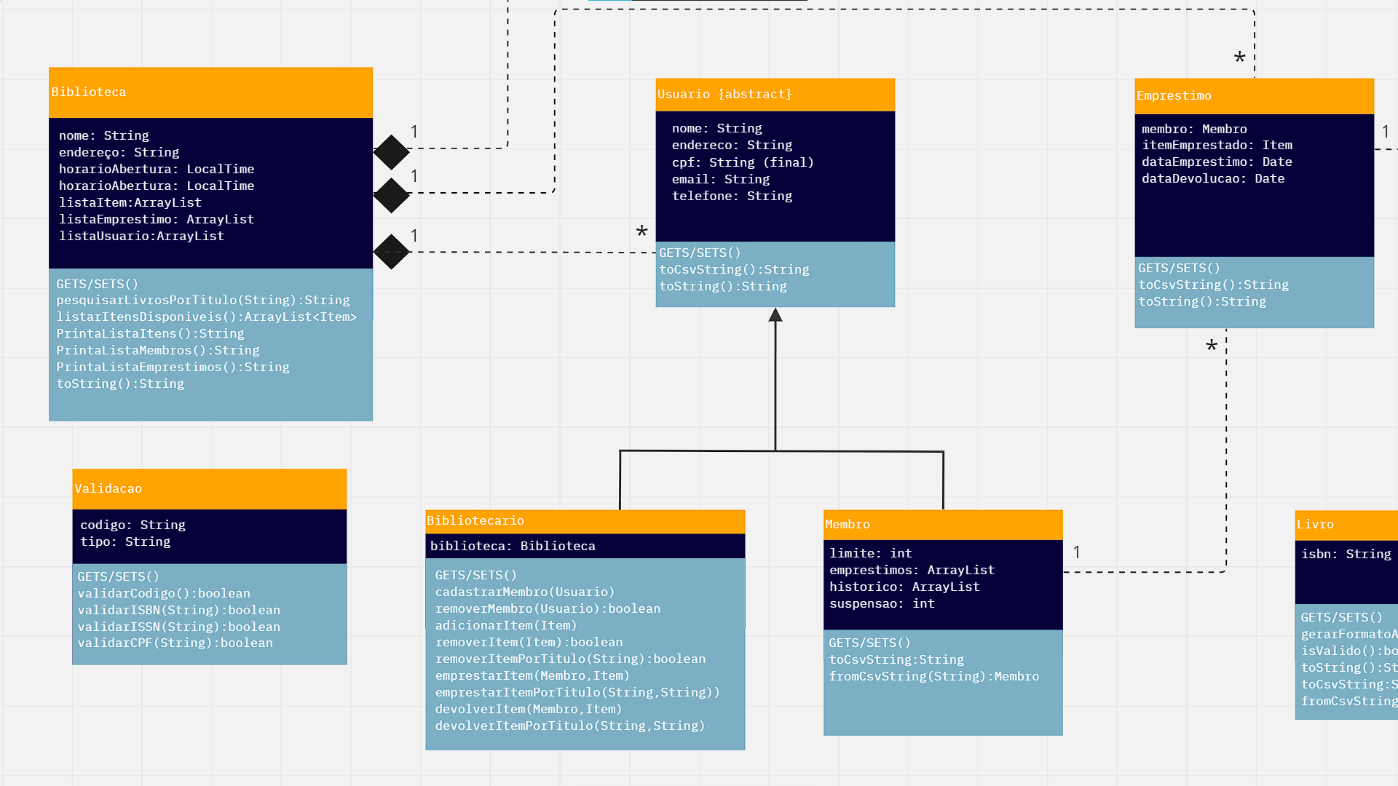
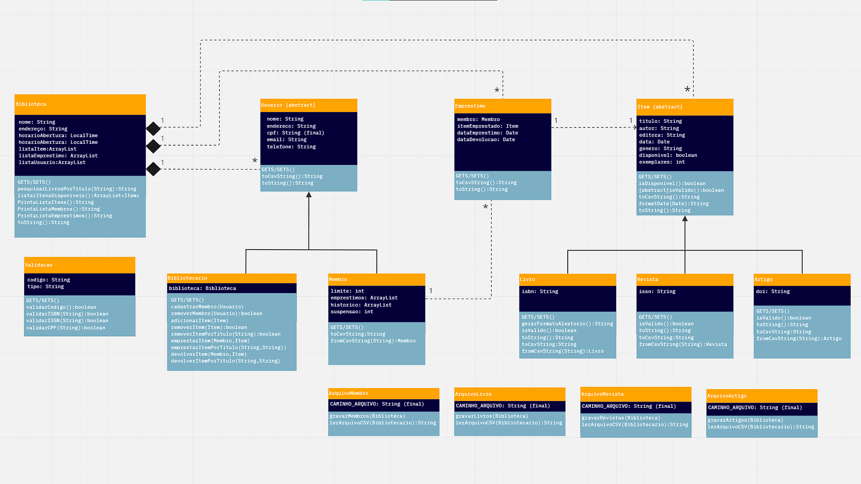

Slide 5
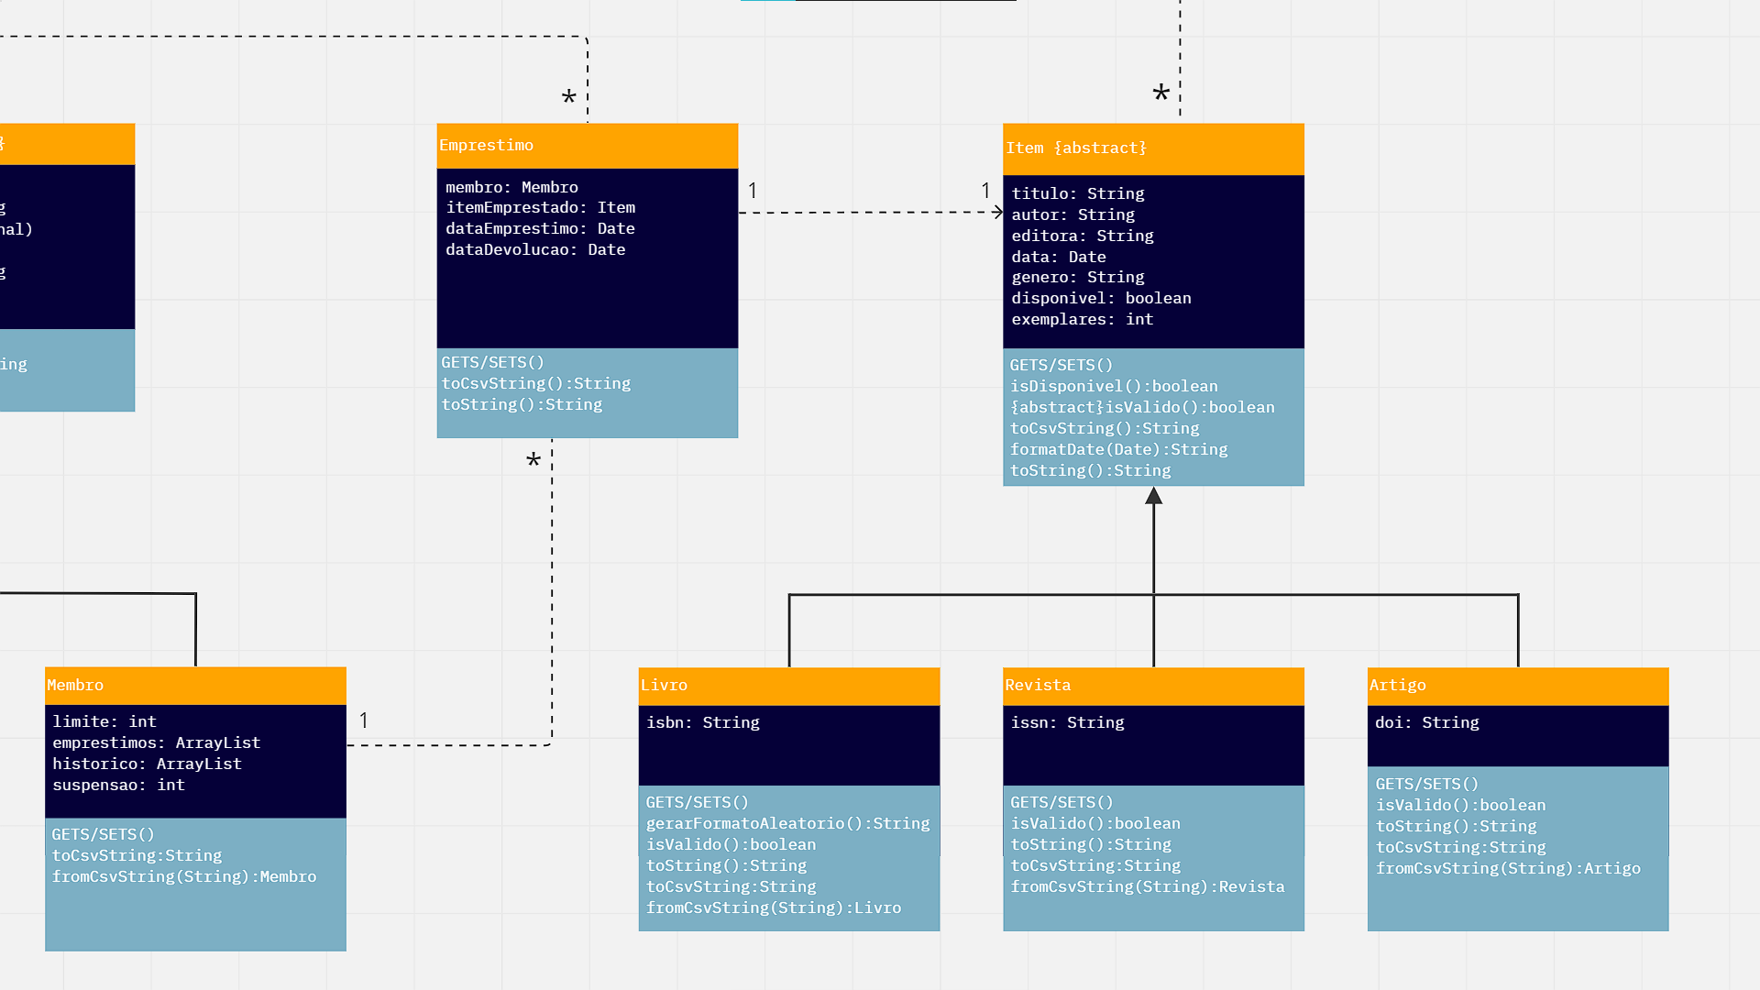

Slide 7
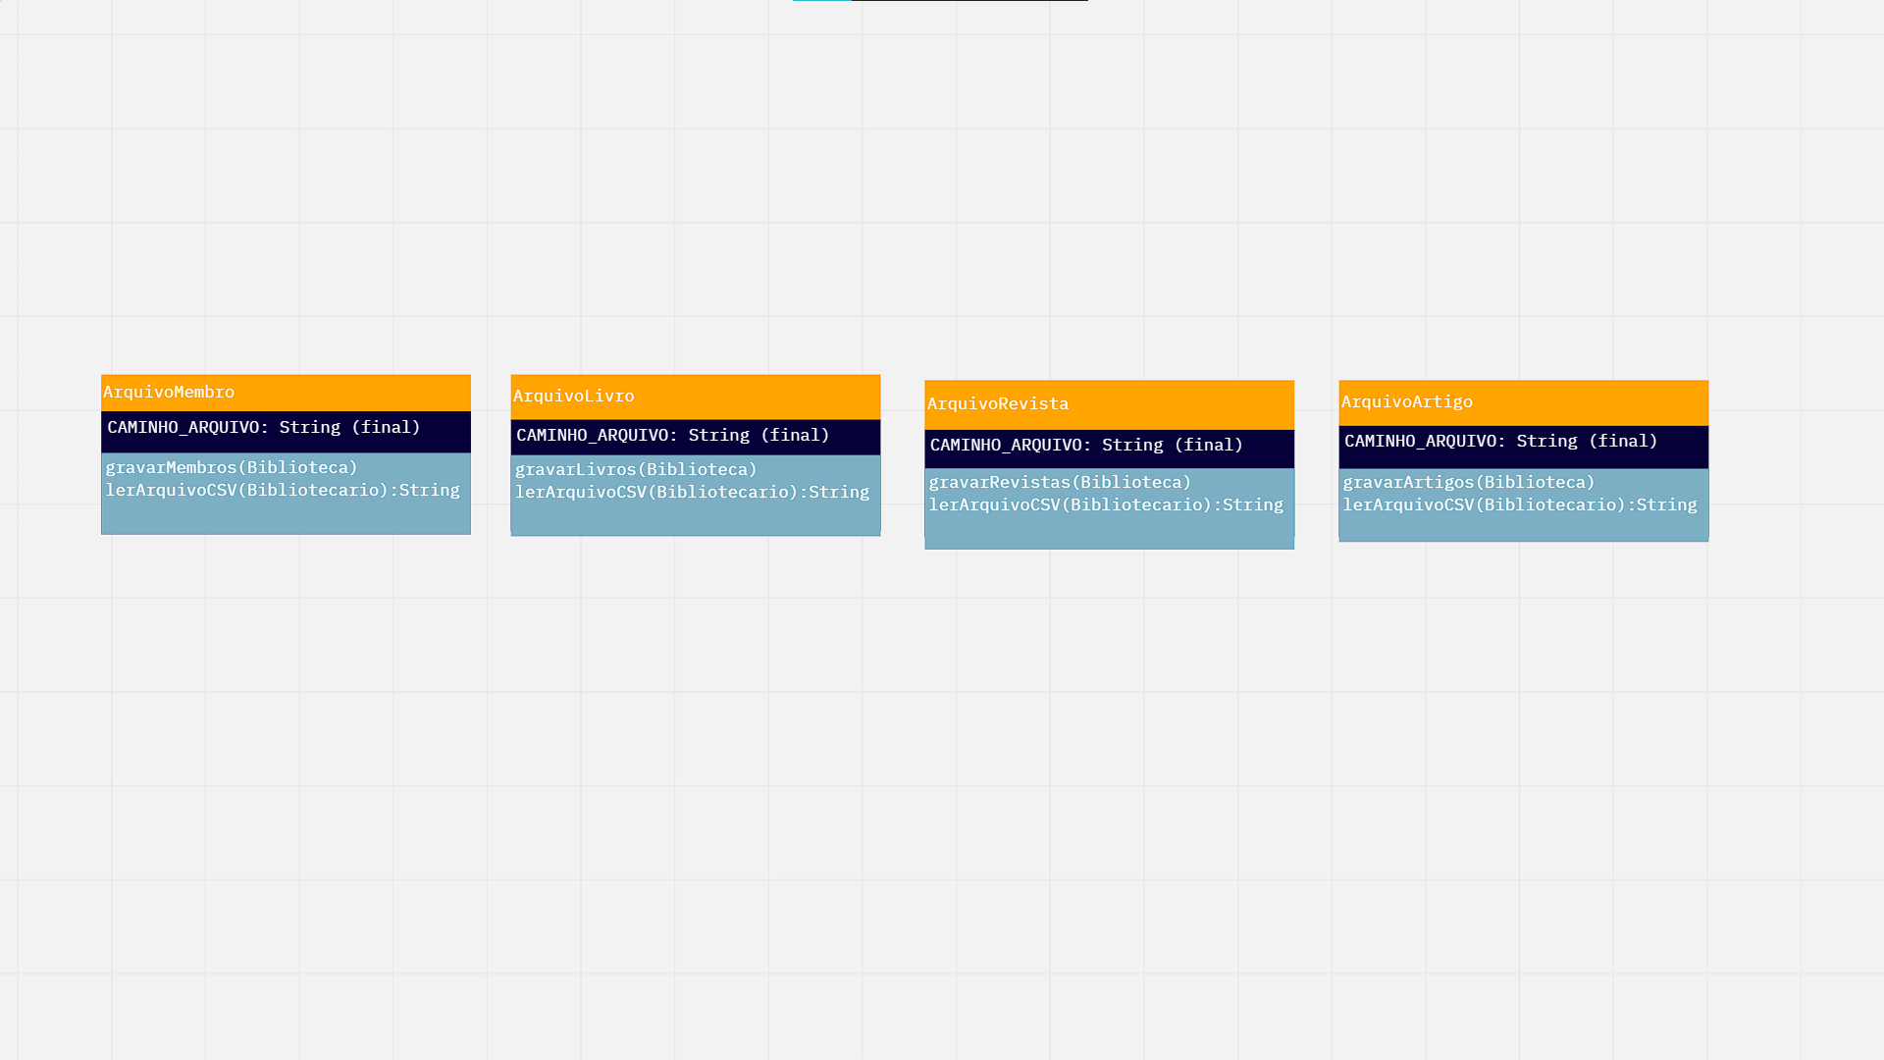

Slide 8
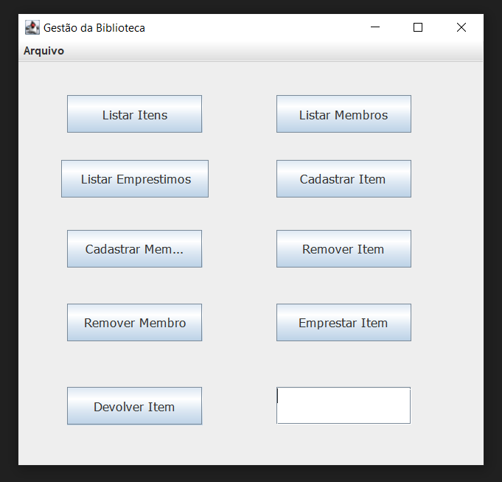
Classes da Interface Gráfica
-InterfaceGráfica: estende JFrame, tem JMenus com itens para ler e salvar arquivos e JButtons para escolher demais operações
-Cadastrar(...): estende JFrame, possui JTextFields para receber inputs do usuário
-JOptionPanes usados para informar sucesso/falha

Slide 9
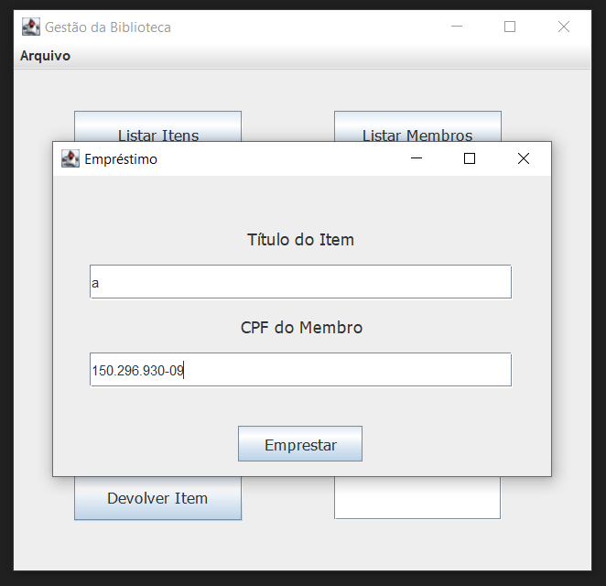
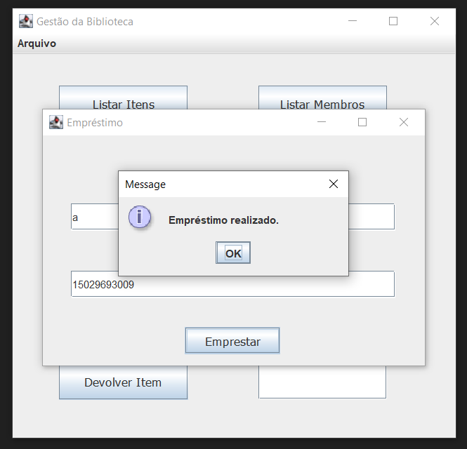

Slide 10
Obrigado pela atenção!

